Slide 1
Github Pages+Actions
Github静态网站部署

Slide 2
步骤
Github项目
Pages
自动化工作流
Github的使用场景和优缺点

Slide 3
Github page托管的优劣势
优点：
主要优点是免费、易用、自动化、安全性、自定义域名支持等
详细如下：
1. 免费托管：项目在public状态下，GitHub Pages提供免费的静态网站托管服务。
2. 简单易用：只需创建特定名称的仓库并上传网站文件。
4. 支持多种静态网站生成工具：支持Jekyll、Hugo、Gatsby等多种静态网站生成工具，以及纯HTML、CSS和JavaScript技术。
5. 开源生态：可以利用大量开源模板和框架构建网站，社区资源丰富，易于获取支持和灵感。
6. 安全性：GitHub提供SSL证书保护数据传输安全，并有安全策略和代码审查流程提供额外保护。
……
缺点：
不适用于复杂的、重度资源加载、保密性要求较高类型的网站部署
1. 功能自定义较少：GitHub Pages主要支持Jekyll模板，但模板选择有限，不能自由使用其他框架或工具。
2. 没有后端支持
3. 性能问题：- 大量资源加载速度慢；在高流量时期可能会出现无法加载或者加载失败。但是对于简单的网站可以通过工作流解决。
4. 安全性问题：
- 数据泄露风险：GitHub Pages上公开的项目可能会导致代码和敏感信息被公开，如果项目代码中包含敏感数据（如API密钥），公开后可能会被滥用。
- 限制的SSL支持：虽然GitHub Pages支持HTTPS，但在某些情况下，用户可能会遇到SSL证书的问题，这可能会导致信任度下降。
....
基于github pages的特点，其适用于：
个人博客或个人网站、小型企业网站、作品集展示等类型的网站
我们将基于 作品集展示来展示搭建的全过程

Slide 4
步骤 - Github项目
1 提供一个public的项目
私有的也可以但是私有收费
2 上传index.html
Github pages强制规定入口文件必须是index.html

Slide 5
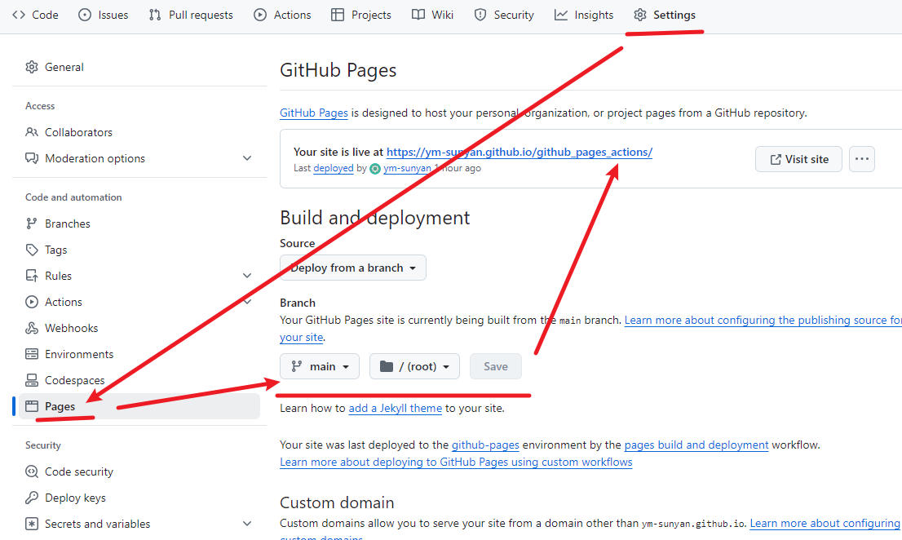
步骤-Pages
作用

Slide 6
步骤-Pages

Slide 7
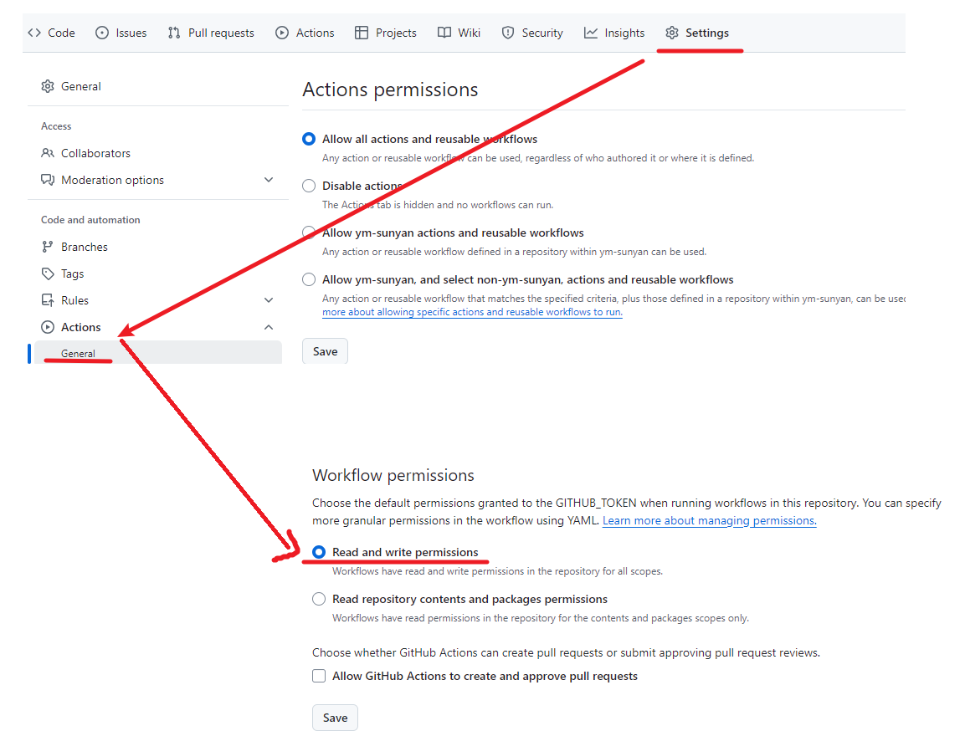
步骤-自动化工作流
https://github.qualcomm.com 中actions被禁止使用

Slide 8
步骤-自动化工作流
自动化工作流文件必须存储在根目录 .github/workflows 文件夹中
工作流的后缀名必须是yml。如：update-data.yml
该项目中自动化工作流的作用：
1 同步数据
当任一个文件夹中的config.txt文件发生变化的时候，
自动触发update-data.yml来更新output/data.json的内容
2 更新数据
当任意output/data.json发生变化的时候自动化触发同步工作流，
将A分支中的data.json copy到B分支，让B分支的项目可以使用最新的数据
https://github.qualcomm.com 中actions被禁止使用

Slide 9
步骤 - Github的使用场景和优缺点
Github项目
Pages
自动化工作流
Github的使用场景和优缺点

